Slide 1
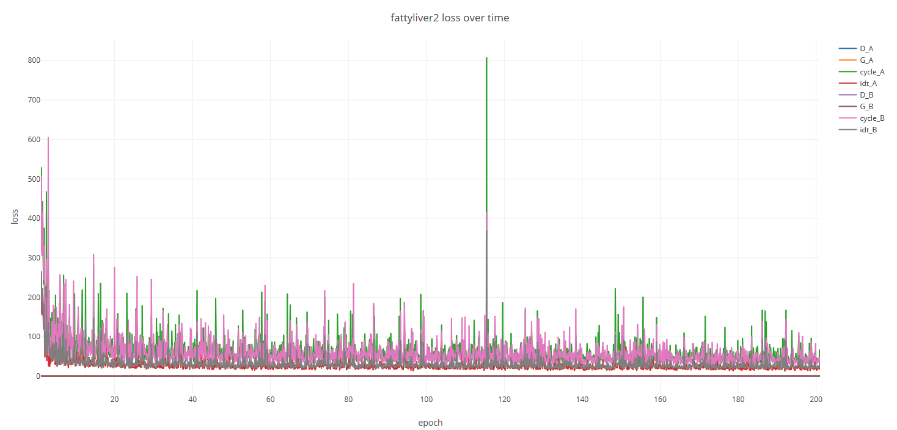
Cyclegan生成体检数据（加入验证集）
用脂肪肝确诊当年的数据生成确诊前一次体检数据（是否正确？？因为数据集中确诊前一次的数据时隔几年并不确定）
十个特征：体重指数，谷丙转氨酶，甘油三酯，谷氨酰转酞酶，尿酸，谷草转氨酶，高密度脂蛋白-C，白细胞计数，空腹血糖，平均血红蛋白含量

Slide 2
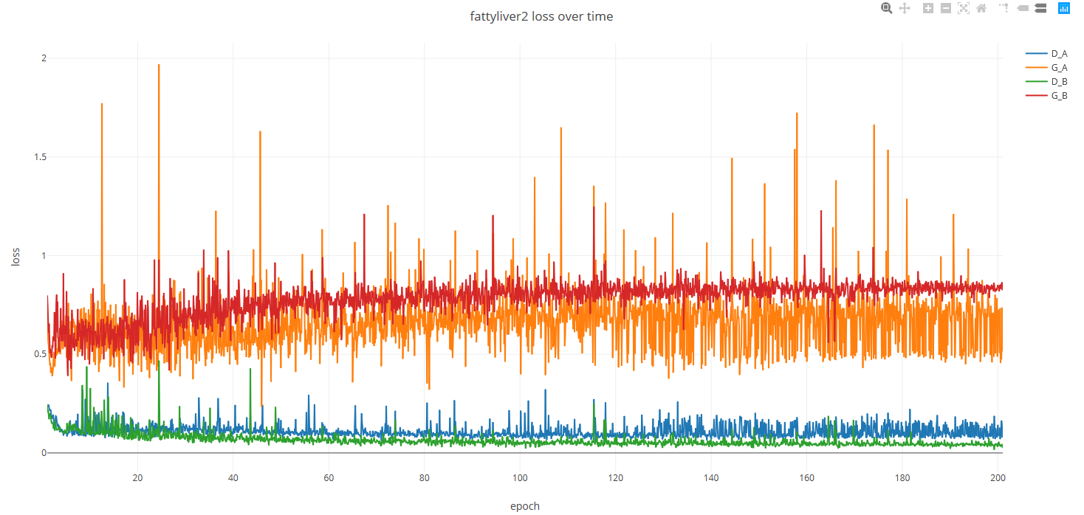
验证集上min(L1Loss)=8.119433

Slide 3
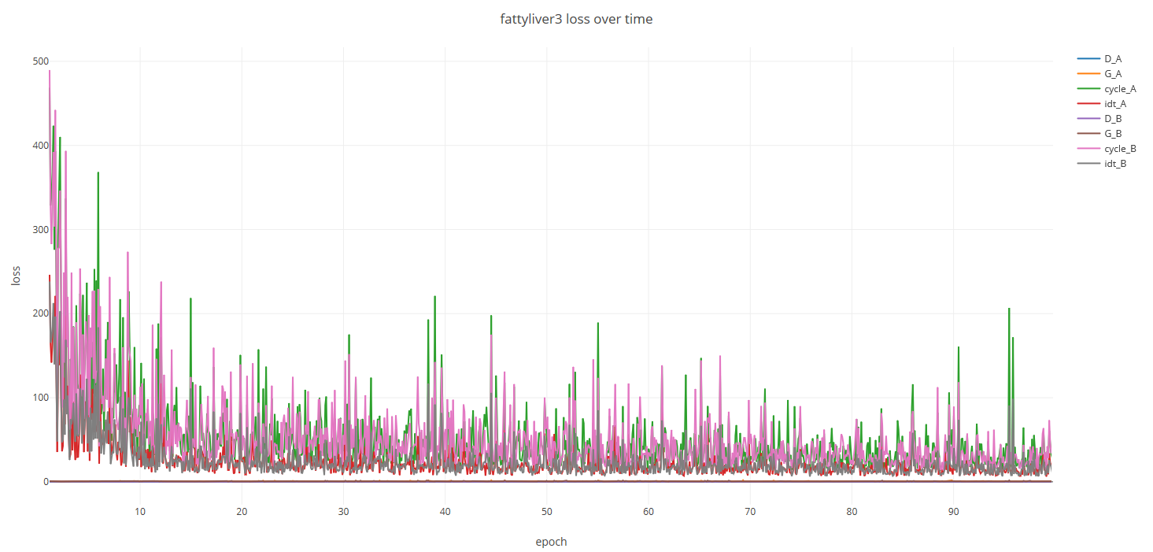
Cyclegan生成体检数据（加入验证集） fattyliver3
用脂肪肝确诊当年的数据生成确诊前一次体检数据（是否正确？？因为数据集中确诊前一次的数据时隔几年并不确定）
十个特征：体重指数，谷丙转氨酶，甘油三酯，谷氨酰转酞酶，尿酸，谷草转氨酶，高密度脂蛋白-C，白细胞计数，空腹血糖，平均血红蛋白含量
激活函数由nn. ReLU变为nn. LeakyReLU，100个epoch

Slide 4
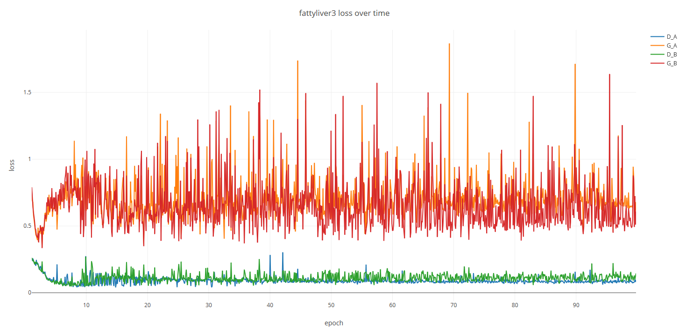
验证集上min(L1Loss)=7.692084

Slide 5
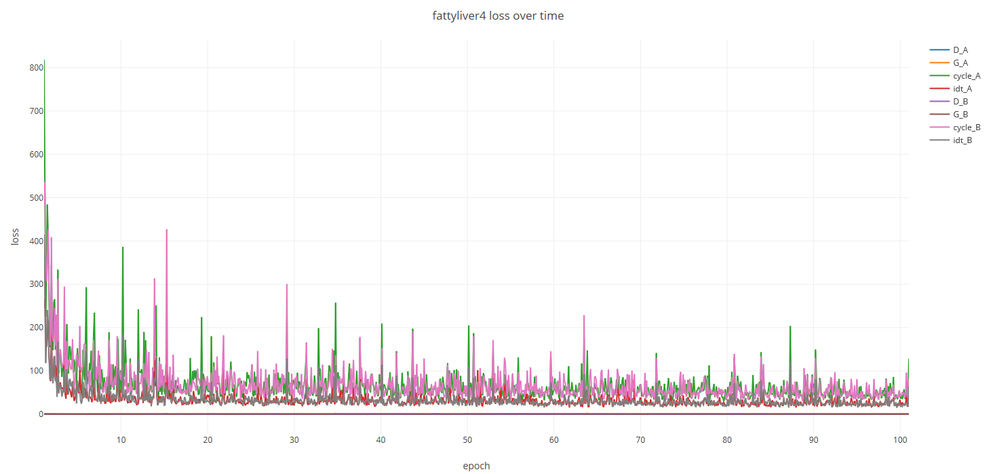
Cyclegan生成体检数据（加入验证集） fattyliver4
用脂肪肝确诊当年的数据生成确诊前一次体检数据（是否正确？？因为数据集中确诊前一次的数据时隔几年并不确定）
十个特征：体重指数，谷丙转氨酶，甘油三酯，谷氨酰转酞酶，尿酸，谷草转氨酶，高密度脂蛋白-C，白细胞计数，空腹血糖，平均血红蛋白含量
激活函数由nn. ReLU变为nn. Softplus，100个epoch

Slide 6
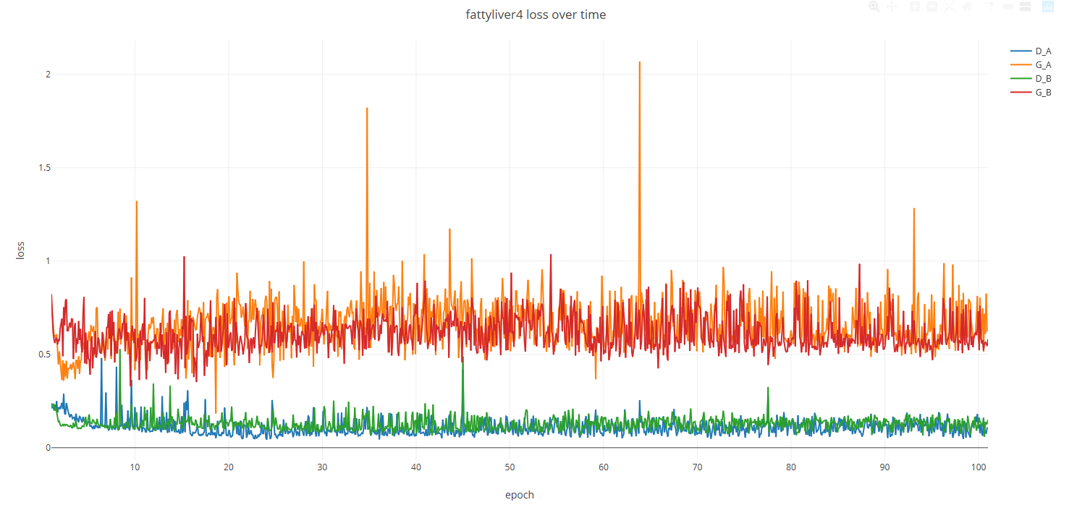
验证集上min(L1Loss)=9.644998

